Slide 1
SpringMVC入门
结算系统技术团队
主讲人：严光炫
Notes:
太难了，我太难了

Slide 2
从Servlet到SpringMVC
SpringMVC的实现
SpringBoot中的SpringMVC

Slide 3
01
从Servlet到SpringMVC

Slide 4
小服务程序或服务连接器
Java中的Servlet接口和其实现类，定义了JavaWeb开发的标准
Servlet
交互式地浏览和修改数据，生成动态Web内容
Notes:
Servlet大家都很熟悉，翻译过来就是小服务程序或服务连接器，它是java中定义的一个接口，通常我们所指的Servlet包括Servlet接口和其实现类，它是java定义的进行web开发的标准。我们可以用它来交互式地浏览和修改数据，生成动态Web内容。

Slide 5
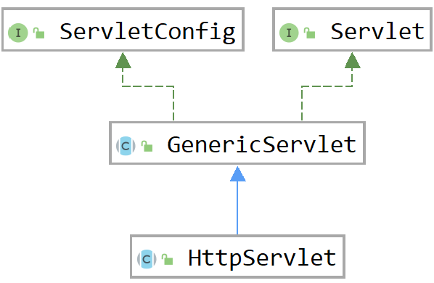
void init(ServletConfig config)
-- 初始化
void service(ServletRequest req, ServletResponse resp)
-- 处理和响应请求
void destory()
-- 销毁
Notes:
在Servlet里面主要有三个方法，分别是...这三个方法构成了Servlet的一整个生命周期
右边是Servlet的类关系图，在这个类图中我们可以看到一个我们很熟悉的类：HttpServlet，我们在使用Servlet进行开发的时候就会使用到这个类。

Slide 6
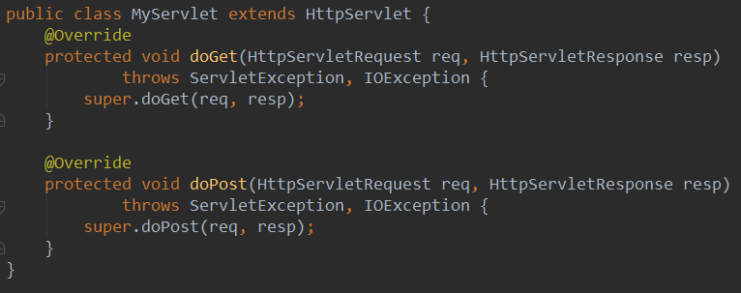
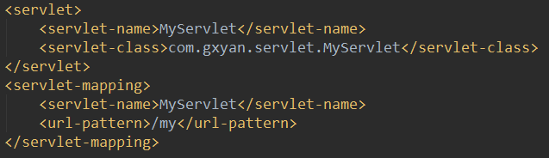
1、实现Servlet接口
2、注册Servlet类
Notes:
当我们使用Servlet进行开发的时候，我们会首先写一个类去继承HttpServlet，然后重写doGet和doPost方法，在这些方法里面我们可以对请求进行处理。
然后我们需要在WEB-INF/web.xml下注册这个Servlet类，声明它的url
总的来说就两部：1、实现Servlet接口以处理请求 2、在web.xml下注册这个Servlet类
但是这样我们的请求还是不能进入到Servlet中，我们还需要把这些代码打包部署到应用服务器中来

Slide 7
Tomcat
创建Context容器
解析WEB-INF/web.xml
包装Servlet放入Context容器中
Servlet的实例化
启动Http服务
Notes:
Tomcat是我们最常见也是最常使用的一个支持Servlet标准的应用服务器，在Tomcat启动的时候...

Slide 8
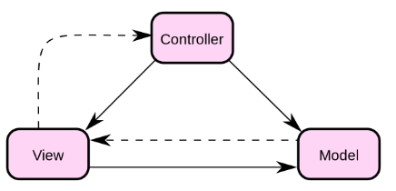

可维护性
可扩展性
可复用性
灵活性
基于Servlet实现的MVC框架
SpringMVC
与Spring IoC容器无缝集成
相比原生Servlet开发更加易用、更加健壮、功能更加强大
Notes:
了解完Servlet之后，我们再来看看我们现在所使用SpringMVC是个什么东西。SpringMVC是基于Servlet实现的一个MVC框架。
说到MVC想必大家都知道，MVC其实就是View-Model-Controller的首字母缩写，它使软件用户界面和业务逻辑分离，提高代码的可扩展性、可复用性、可维护性、灵活性
其次，与Spring IoC容器无缝集成，像SpringMVC中用到的Controller等等的类就是交给Spring IoC容器来管理的
并且，SpringMVC比原生的Servlet更加易用功能更加强大，比如说SpringMVC对request和response进行的封装，@RequestMapping等注解的使用，都极大的方便了我们的开发。

Slide 9
02
SpringMVC的实现
Notes:
想必大家对SpringMVC还是很了解的，那我们再来看一看SpringMVC是怎么使用以及怎么实现的。

Slide 10
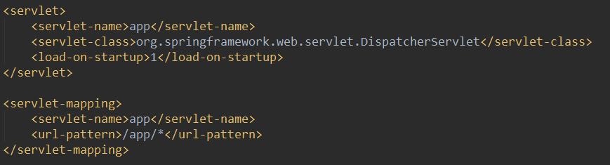
Notes:
我们先来回忆一下，我们在进行SpringMVC的开发是时候，会在WEB-INF/web.xml下面注册一个DispatcherServlet，这个DispatcherServlet是SpringMVC帮我们实现的一个Servlet，它的写法就跟我们前面所讲的Servlet是一样的。
->load-on-startup ->tomcat启动的时候就加载DispatcherServlet，执行它的init()方法
->想必大家也猜到了，DispatcherServlet其实它就是一个Servlet类

Slide 11
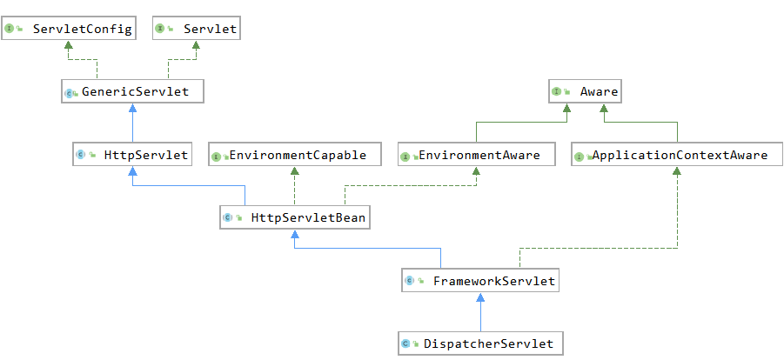
Notes:
从这个类关系图大家可以看到，我们的DispatcherServlet它是继承自Servlet接口的，那从我们前面对Servlet的学习可以知道，Servlet会执行一个init()方法进行初始化操作，同样的DispatcherServlet也会去执行init()方法进行初始化，并且我们在web.xml中配置了load-on-startup，所以tomcat会在启动的时候就加载DispatcherServlet的init()方法。

Slide 12
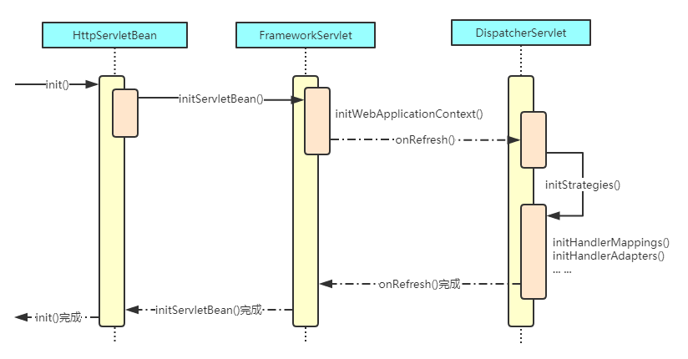
DispatcherServlet初始化：

Slide 13
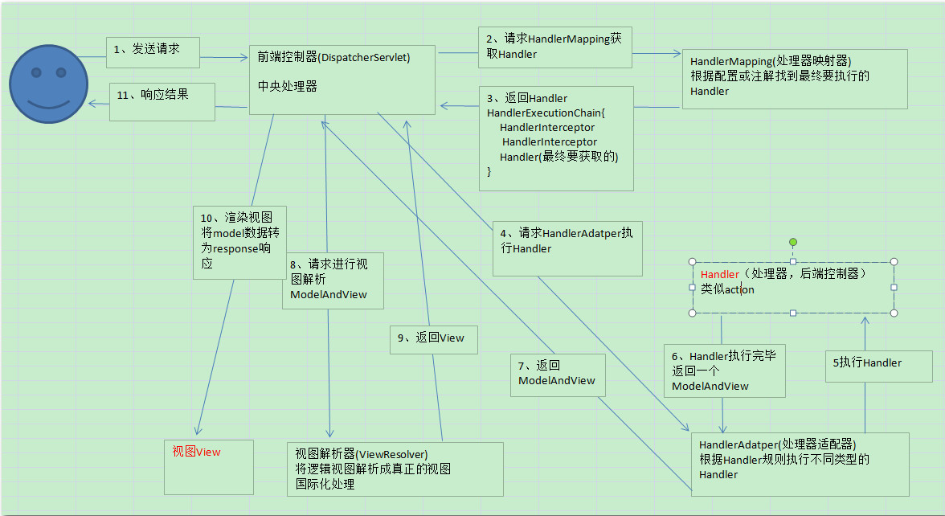
Notes:
当我们的DispatcherServlet初始化完成之后，我们就可以向服务器发送请求了。
这种处理流程图大家应该都见过，我们的请求

Slide 14
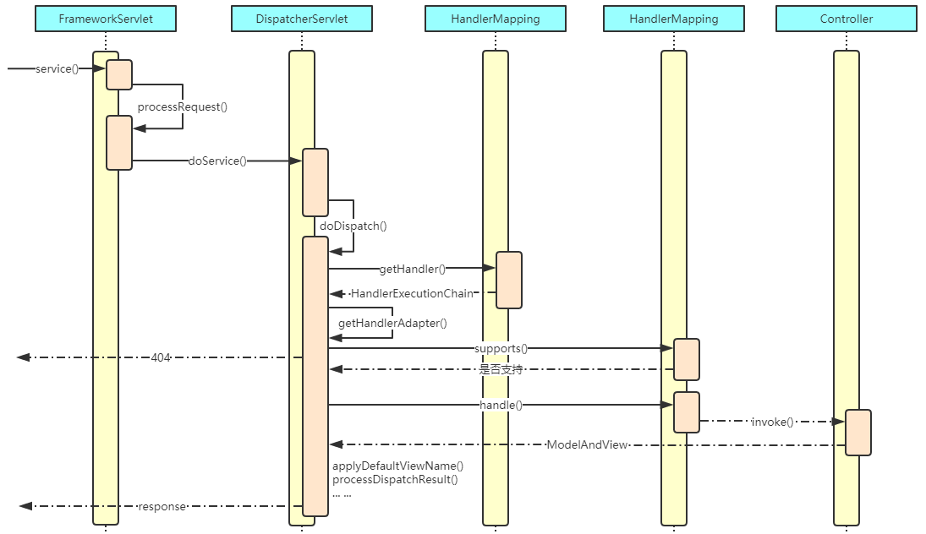
处理请求：
Notes:
在DispatcherServlet的doDispatch()方法中调用了一个getHandler方法，这个getHandler()方法会返回一个HandlerExecutionChain。HandlerExecutionChain其实就是对拦截器和Controller的封装所组成的执行链。
getHandler()怎么拿到对应的Controller的：
在HandlerMethod类中

Slide 15
03
SpringBoot中的SpringMVC

Slide 16
简化部署
SpringBoot
简化配置
集成方便
提高生产力
Notes:
我们现在在实际开发中通常都不会直接使用SpringMVC而是采用SpringBoot，因为SpringBoot有很多的优点，比如...
简化部署->web项目不需要部署到Tomcat上
简化配置->不需要一堆的xml进行配置
集成方便->xxx-starter即可集成

Slide 17
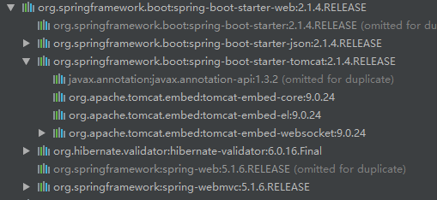
Notes:
我们在使用SpringBoot进行Web开发的时候，通常需要引入一个spring-boot-starter-web的jar包，在这个包里面其实就已经集成了Tomcat。
我们可以看到这个包引入了tomcat运行所需的最核心的tomcat-embed-core等jar包。我们在执行SpringApplication.run()方法的时候，SpringBoot就会帮我们去初始化Tomcat，设置IP、端口等信息，然后执行tomcat.start()方法启动tomcat，tomcat就会帮我们完成前面所说的初始化Context容器、包装Servlet等一系列的操作。
有了Tomcat之后，我们就可以去使用SpringMVC去进行Web开发了

Slide 18
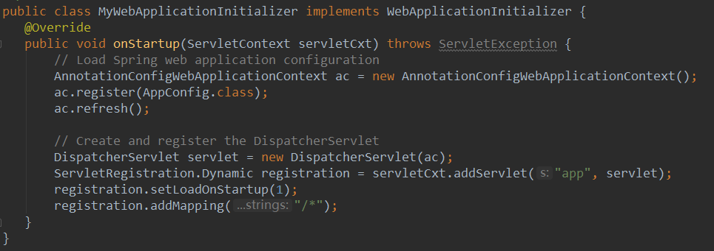
1、加载Spring配置
2、创建DispatcherServlet
Notes:
SpringBoot如何通过无配置的形式进行开发的？
在SpringMVC的官网上，有这么一段代码，它所说的就是通过JavaConfig来进行SpringMVC的配置。
refresh()：刷新容器

